Slide 1
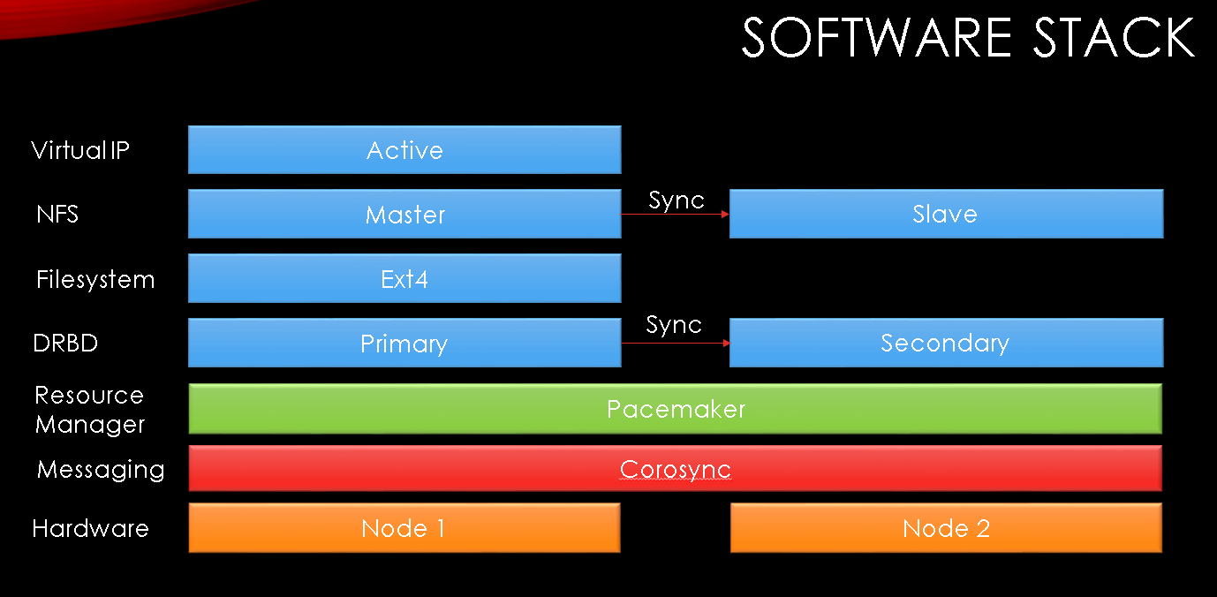







Pablo Pinés León | BEams / COntrol / INfrastructure |  | pablo.pines.leon@cern.ch
Investigación de tecnologías redundantes para el sistema de ficheros en red (NFS) en los servidores del Sistema de Control de Aceleradores
Servidores NFS para cada subsistema 4 subsistemas, sobre 1500 ordenadores Indisponibilidad provoca problemas serios Solución escogida: pila de Pacemaker sobre Red Hat 7 Configuración: 2 nodos Activo-Pasivo Implementación con dos roles de Ansible
Servicio de Computadoras Virtuales Personales y Terminal Servers
 |  | Más de 750 máquinas virtuales y sobre 100 Terminal Servers: Desarrolladores de software Operadores del centro de control 2 centros de datos virtuales en CERN Openstack Sistemas operativos: Linux: Red Hat 6 / 7 Windows 7 / 10, Server 2012 / 2016
Programa FTEC 2016

Slide 2

Pablo Pinés León
Comentarios
El programa y su gestión por CIEMAT, bien Preferiblemente avisar con más antelación del inicio del puesto CERN al inicio es abrumador, una guía estaría bien Desconocimiento significativo en CERN del programa (viaje, objetivos) Falta de información sobre qué se hará CERN tiene una posición más fuerte una vez se ha empezado en el puesto Recomendable hacer una entrevista antes de contratar No queda nada claro el tema sanitario en Francia Dudas fiscales a priori aclaradas Recomiendo ser guía del CERN para conocer mejor el organismo
Futuro: Ingeniero de Sistemas Cloud en el departamento IT de Tamedia (Lausanne)
Programa FTEC 2016

